Slide 1
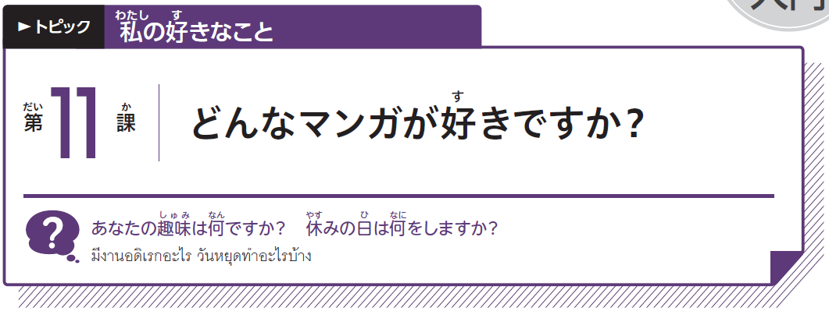
0L11-1
သင်၏ ဝါသနာက ဘာလဲ။ ရုံးပိတ်ရက်မှာ ဘာလုပ်ဖြစ်သလဲ။
Notes:
〈ご案内〉
＊本PPTは、日本語教材『いろどり 生活の日本語』（国際交流基金）を、国際交流基金ヤンゴン日本文化センターが
ミャンマー語に翻訳作成した『いろどり 生活の日本語』ミャンマー語版を基に作成しました。
＊本PPTは、営利/非営利に関わらず、授業などで使えます。また、改変等も自由です。
＊本PPTの頒布は、無償・有償を問わず、禁止します。他者へ案内する際は、JFYGのリンクをご利用下い。
＊シャドーイングは、全スクリプトありと、スクリプトなしの2枚のみがあります。
必要に応じて、スクリプト一部分ありなども作成し、お使いください。
＊『いろどり』以外のイラストや写真等を利用した場合、ノート欄に利用サイト等を記載しています。
イラストの著作権は、それぞれの著作者に帰属しています。
①教材『いろどり』 https://sites.google.com/view/irodori-th
②いらすとや https://www.irasutoya.com/
③イラストAC https://www.ac-illust.com/
【『いろどり』（ミャンマー語版）PPT制作：国際交流基金ヤンゴン日本文化センターhttps://yg.jpf.go.jp/irodori/】

Slide 2
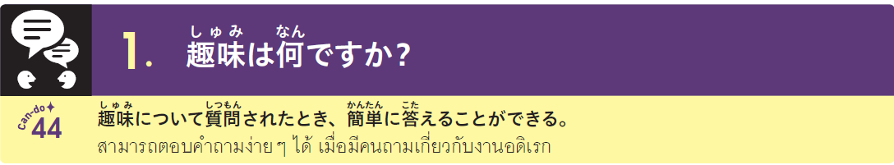
0L11-1
ဝါသနာနှင့်ပတ်သက်သည့် မေးခွန်းမေးမြန်းခံရသည့်အခါ လွယ်ကူရိုးရှင်းစွာ ဖြေဆိုနိုင်သည်။

Slide 3

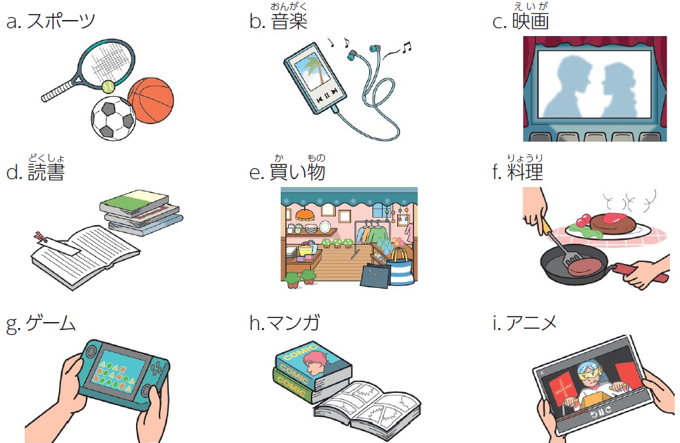
0L11-1
စကားပြောကိုနားထောင်ကြရအောင်။
ဝါသနာနှင့်ပတ်သက်ပြီး လူ ၆ ဦးစကားပြောနေကြသည်။

Slide 4
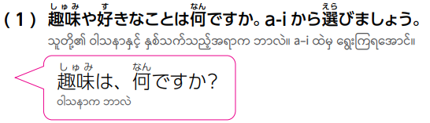
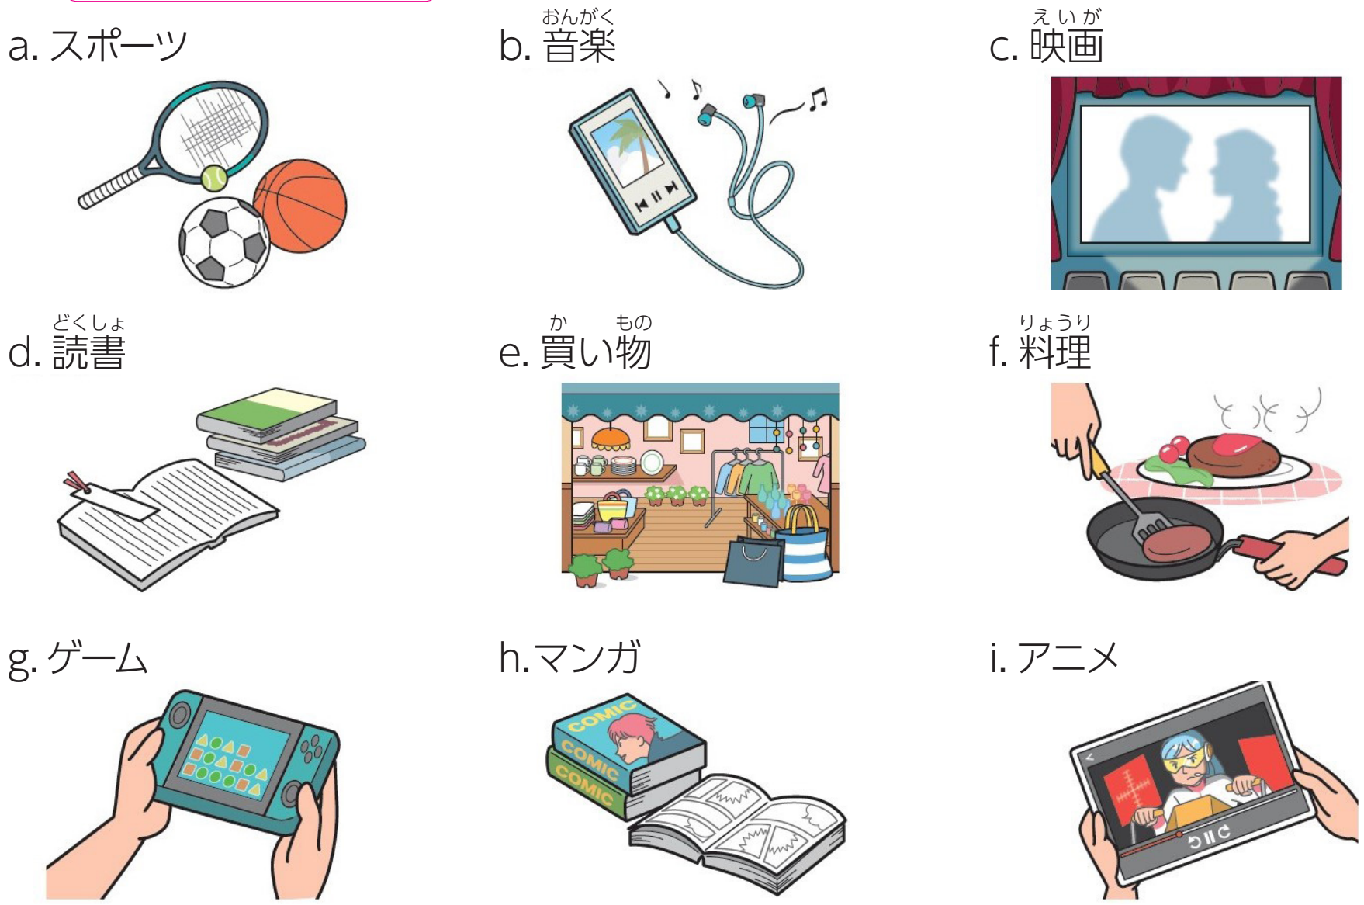
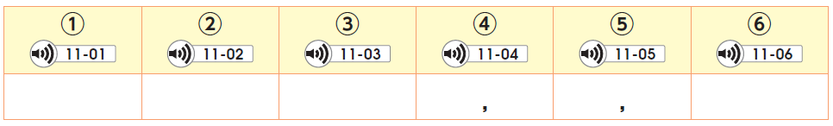




0L11-1

Slide 5
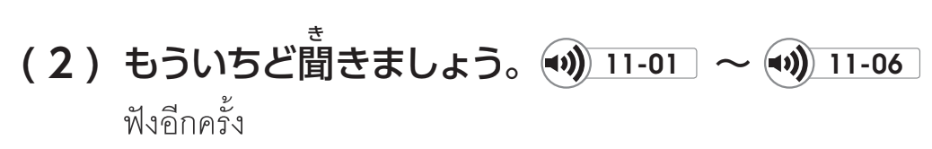
0L11-2
နောက်တစ်ကြိမ် နားထောင်ကြရအောင်။

Slide 6
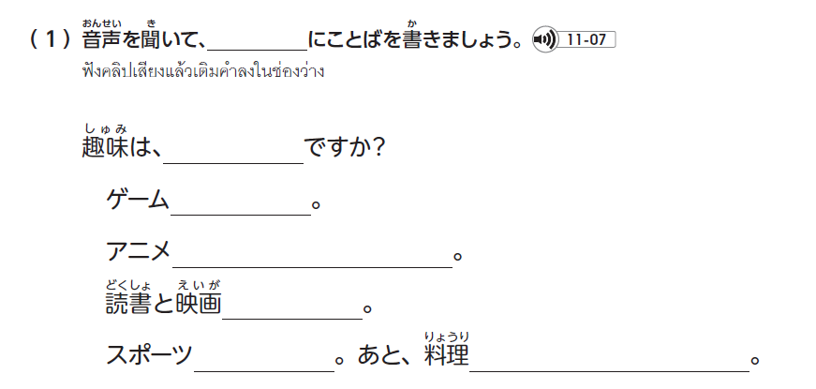
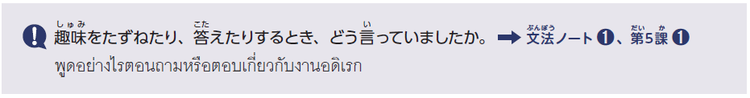
0L11-2
အသံကိုနားထောင်၍_______တွင် စကားလုံးများကိုရေးကြရအောင်။
なん
です
す
が好きです
です
す
です
も好きです
ဝါသနာကို မေးမြန်းခြင်း၊ ဖြေဆိုခြင်းပြုလုပ်သောအခါ မည်သို့ပြောခဲ့ပါသလဲ။

Slide 7
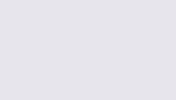

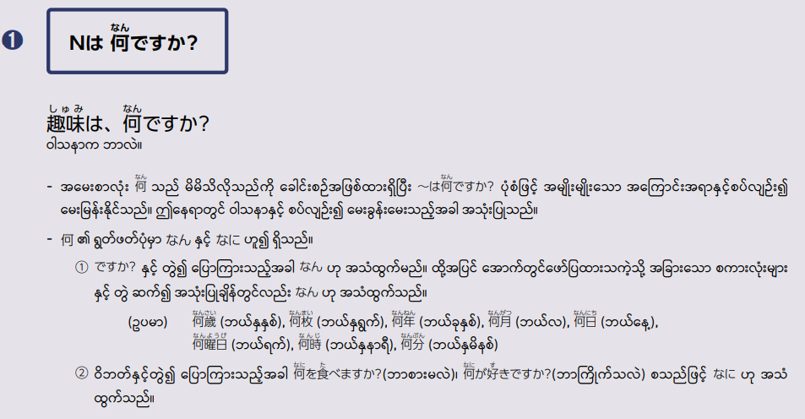
0L11-19

Slide 8
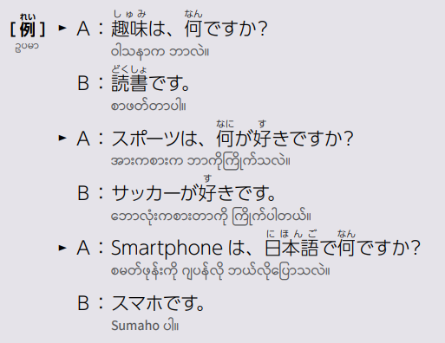
0L11-19

Slide 9
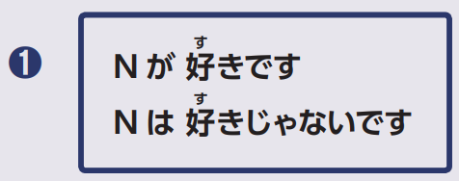
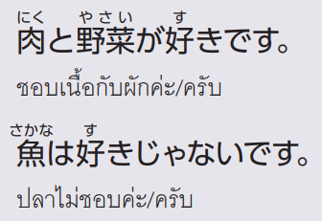
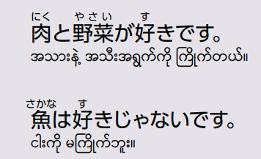
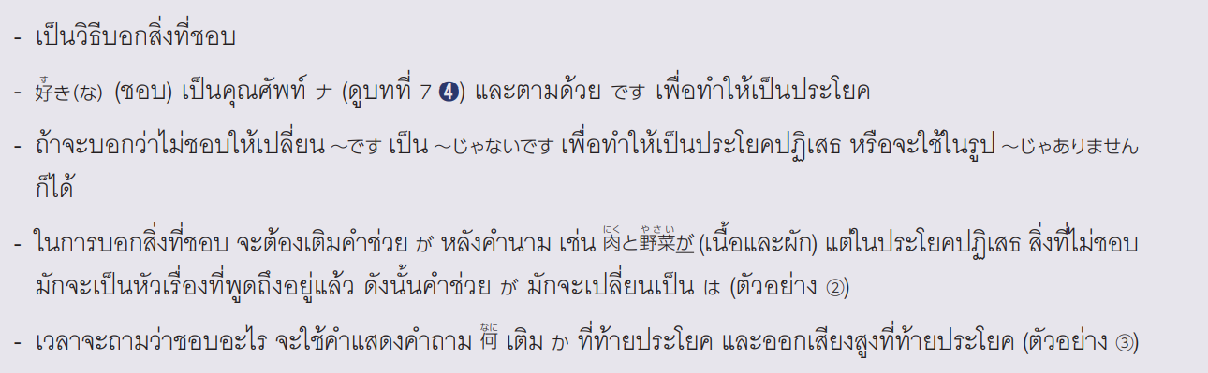
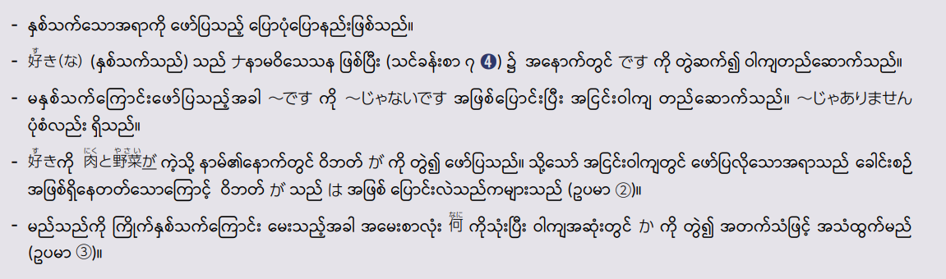
0L5-23

Slide 10
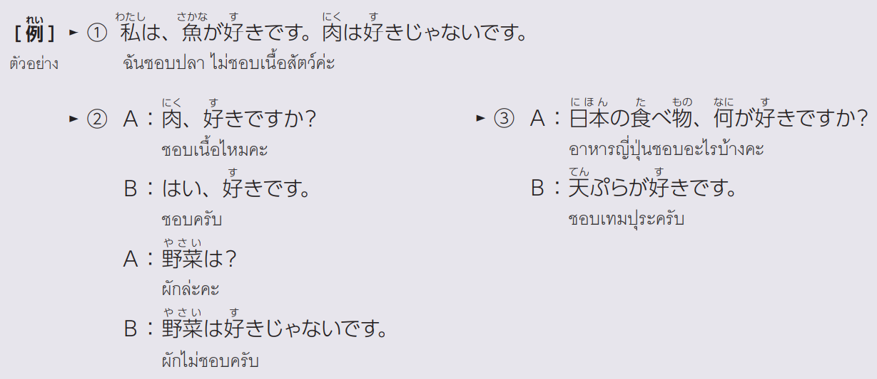

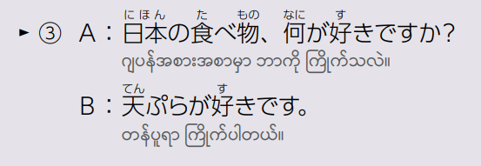
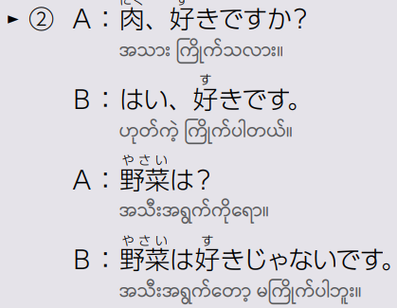
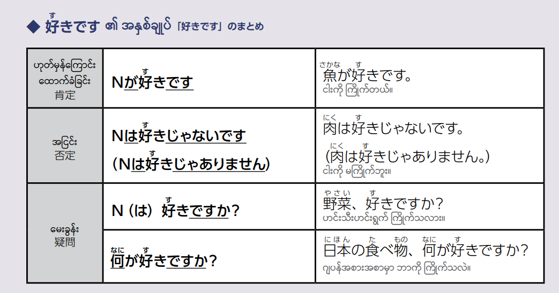
0L5-24

Slide 11

0L11-2
သဒ္ဒါပုံစံကို သတိပြုပြီး စကားပြောကို နောက်တစ်ကြိမ် နားထောင်ကြရအောင်။

Slide 12
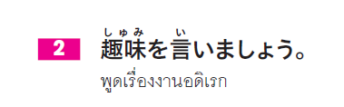

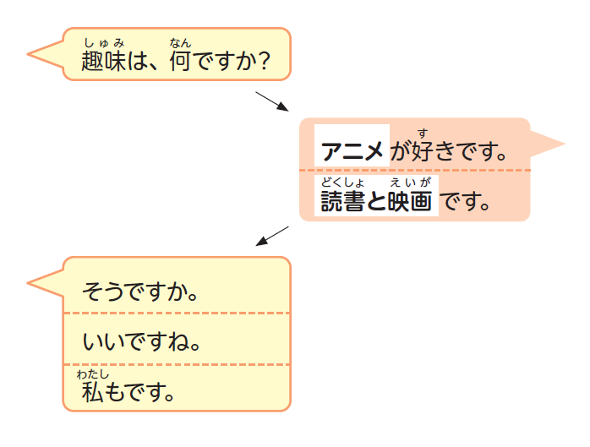
0L11-3
ဝါသနာအကြောင်း ပြောကြရအောင်။
စကားပြောကိုနားထောင်ကြရအောင်။

Slide 13

0L11-3
ဝါသနာအကြောင်းပြောကြရအောင်။
နောက်ကထက်ကြပ်မကွာလိုက်ဆိုကြရအောင်။

Slide 14
0L11-3
ဝါသနာအကြောင်းပြောကြရအောင်။
နောက်ကထက်ကြပ်မကွာလိုက်ဆိုကြရအောင်။

Slide 15




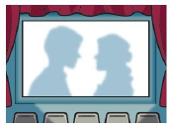


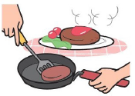

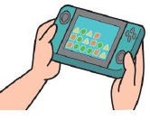
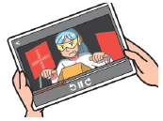
0L11-3
၏ စကားလုံးများကိုသုံးပြီး လေ့ကျင့်ကြရအောင်။

Slide 16

0L11-3
ဝါသနာအကြောင်းကို အပြန်အလှန်မေးကြရအောင်။ မိမိ၏ဝါသနာကို ဂျပန်လိုမသိပါက ရှာကြည့်ကြရအောင်။
Notes:
イラスト出典：いらすとや https://www.irasutoya.com/​​

Slide 17
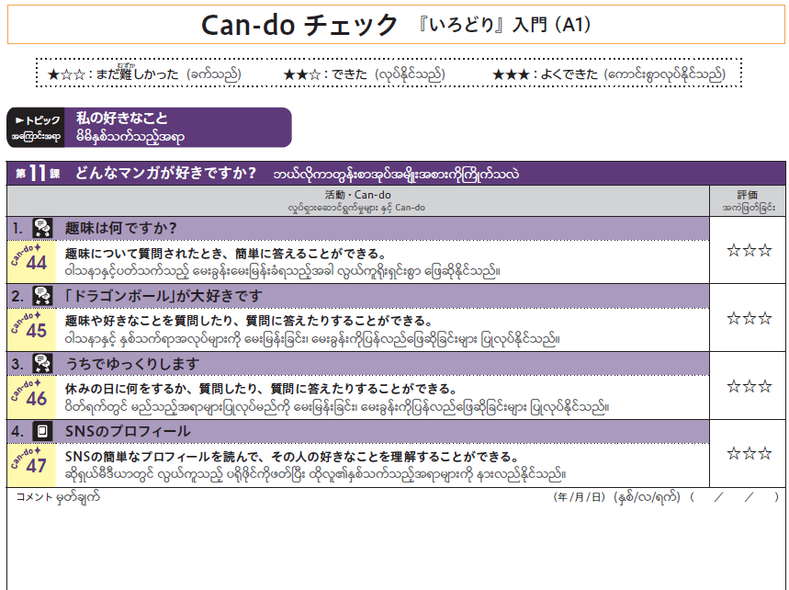

Slide 18
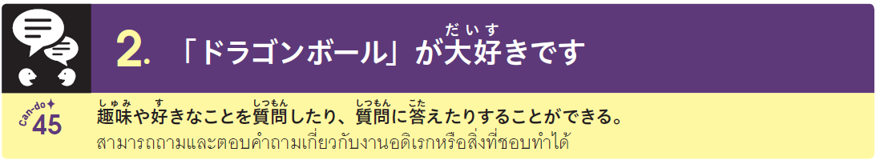
0L11-4
1L1-4
ဝါသနာနှင့် နှစ်သက်ရာအလုပ်များကို မေးမြန်းခြင်း၊ မေးခွန်းကို ပြန်လည်ဖြေဆိုခြင်းများ ပြုလုပ်နိုင်သည်။

Slide 19
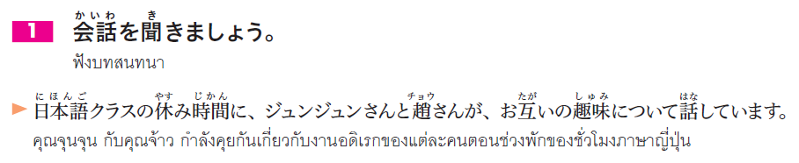

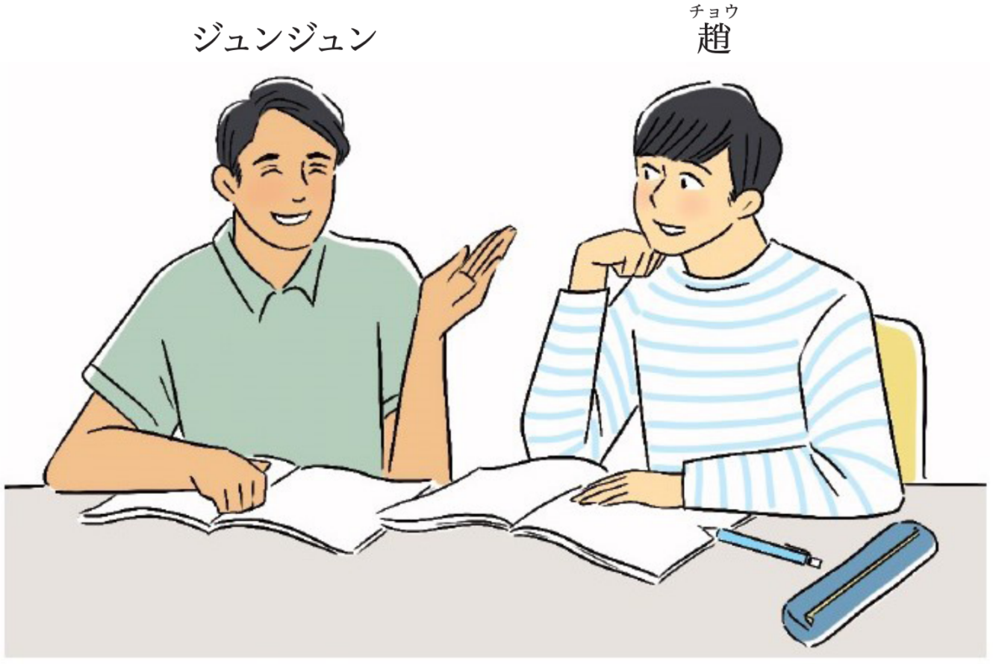
0L11-4
ဂျပန်ဘာသာစကားသင်တန်း၏အားလပ်ချိန်တွင် ဂျွန်ဂျွန်စံနှင့် ချောစံသည် တစ်ယောက်နှင့်တစ်ယောက် မိမိဝါသနာနှင့်ပတ်သက်ပြီး ပြောနေကြသည်။

Slide 20
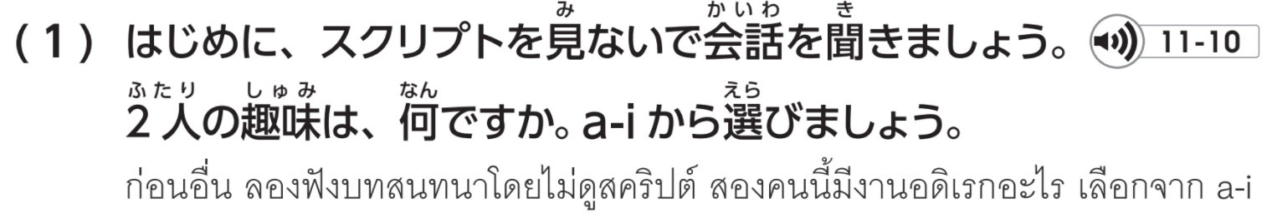
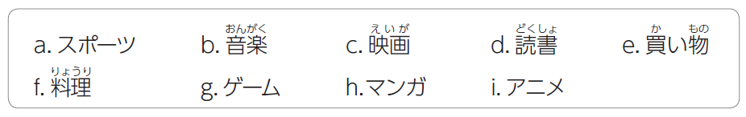
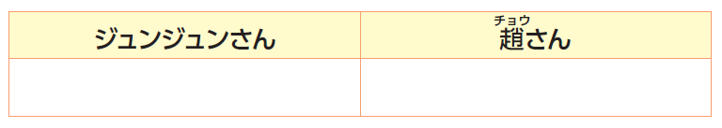
0L11-4
ပထမဦးစွာ စာသားကိုမကြည့်ဘဲ စကားပြောကို နားထောင်ကြရအောင်။ သူတို့ ၂ ဦး၏ ဝါသနာက ဘာဖြစ်မလဲ။
a-i ထဲမှ ရွေးကြရအောင်။
a
h

Slide 21
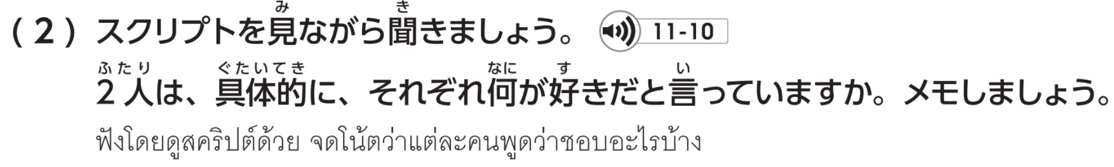
0L11-5
စာသားကိုကြည့်ရင်း နားထောင်ကြရအောင်။ သူတို့ ၂ ဦးသည် အသေးစိတ်အားဖြင့် မည်သည့်အရာများကို
နှစ်သက်သည်ဟု ပြောကြသလဲ။

Slide 22
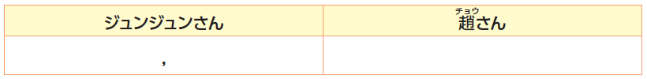
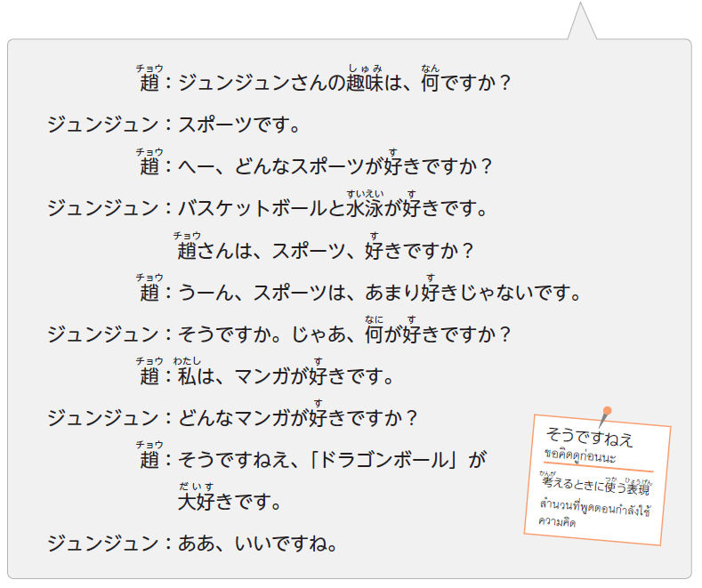

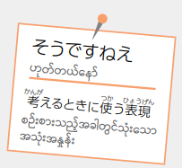
0L11-5
バスケットボール、すいえい
ドラゴンボール

Slide 23
0L11-5

Slide 24

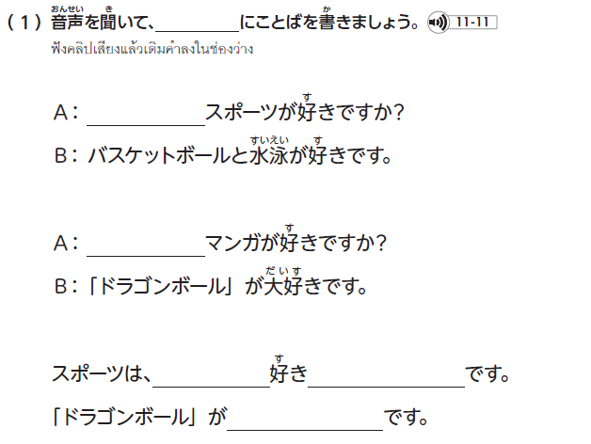
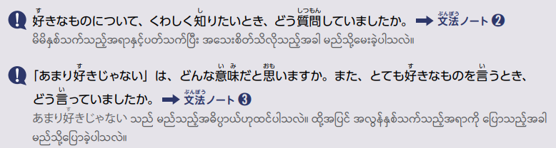
0L11-6
အသံကိုနားထောင်၍_______တွင်စကားလုံးများကိုရေးကြရအောင်။
どんな
どんな
あまり
じゃない
だいす
大好き

Slide 25

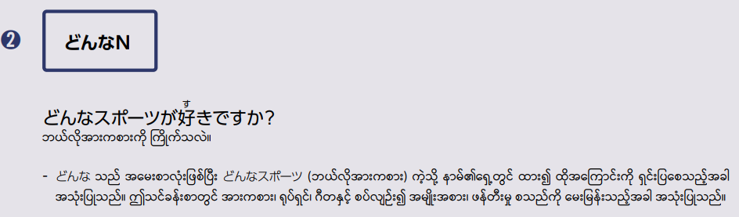
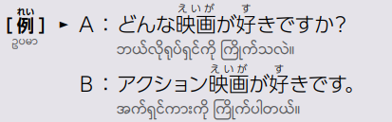
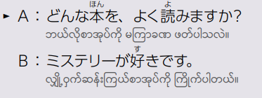
0L11-20

Slide 26
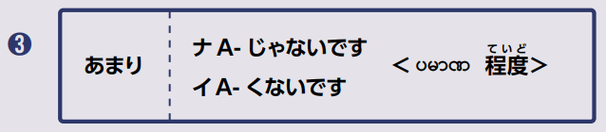

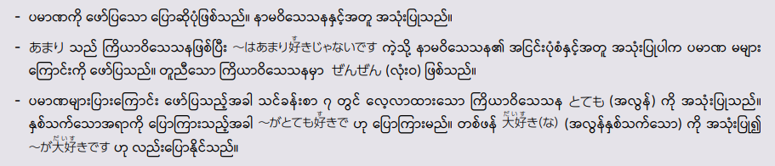
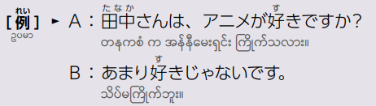
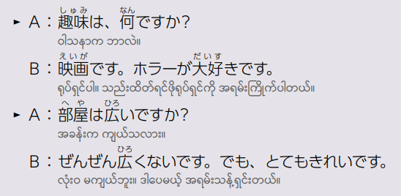
0L11-20

Slide 27
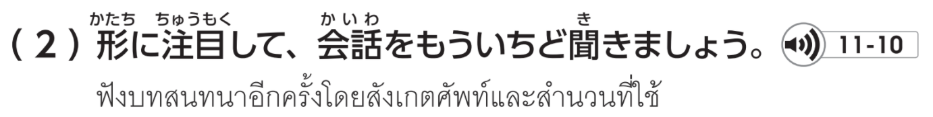
0L11-6
သဒ္ဒါပုံစံကိုသတိပြုပြီး စကားပြောကို ‌နောက်တစ်ကြိမ် နားထောင်ကြရအောင်။

Slide 28
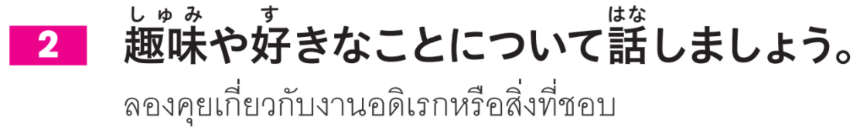
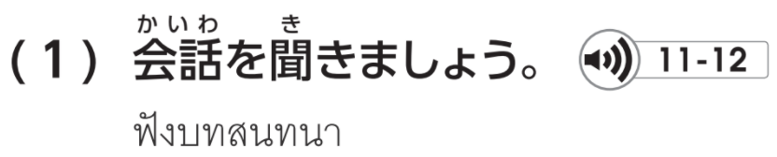

0L11-7
ဝါသနာ၊ နှစ်သက်သည့်အရာများနှင့်ပတ်သက်ပြီး ပြောကြရအောင်။
စကားပြောကို နားထောင်ကြရအောင်။

Slide 29



0L11-7
ဝါသနာ၊ နှစ်သက်သည့်အရာများနှင့်ပတ်သက်ပြီး ပြောကြရအောင်။
စကားပြောကို နားထောင်ကြရအောင်။

Slide 30

0L11-7
ဝါသနာ၊ နှစ်သက်သည့်အရာများနှင့်ပတ်သက်ပြီး ပြောကြရအောင်။
နောက်ကထက်ကြပ်မကွာ
လိုက်ဆိုကြရအောင်။

Slide 31
0L11-7
ဝါသနာ၊ နှစ်သက်သည့်အရာများနှင့်ပတ်သက်ပြီး ပြောကြရအောင်။
နောက်ကထက်ကြပ်မကွာ
လိုက်ဆိုကြရအောင်။

Slide 32

0L11-7
ဝါသနာ၊ နှစ်သက်သည့်အရာများနှင့်ပတ်သက်ပြီး ပြောကြရအောင်။
နောက်ကထက်ကြပ်မကွာ
လိုက်ဆိုကြရအောင်။

Slide 33
0L11-7
ဝါသနာ၊ နှစ်သက်သည့်အရာများနှင့်ပတ်သက်ပြီး ပြောကြရအောင်။
နောက်ကထက်ကြပ်မကွာ
လိုက်ဆိုကြရအောင်။

Slide 34




0L11-8
ဝါသနာ၊ နှစ်သက်သည့်အရာများနှင့်ပတ်သက်ပြီး အပြန်အလှန်မေးကြရအောင်။ မိမိပြောလိုသောစကားလုံးကို
ဂျပန်လိုမသိပါက ရှာကြည့်ကြရအောင်။
ဘောလုံးအားကစား
ရပ်ဘီ‌ဘောလုံး ကစားနည်း
ကြက်တောင်
စားပွဲတင် တင်းနစ်
Notes:
イラスト出典：いらすとや https://www.irasutoya.com/​​

Slide 36

0L11-9
1L1-7

Slide 37




0L11-9
စကားလုံးများကို ကြိုတင်လေ့လာခြင်း
ရုပ်ပုံကိုကြည့်ရင်း နားထောင်ကြရအောင်

Slide 38

0L11-9
စကားလုံးများကို ကြိုတင်လေ့လာခြင်း

Slide 39

0L11-9
④
①
⑤
⑩
စကားလုံးများကို ကြိုတင်လေ့လာခြင်း
နားထောင်ပြီး a-l ထဲမှ ရွေးကြရအောင်
⑦
⑦
⑧
②
⑥
⑧
⑨
③

Slide 40

0L11-10

Slide 41




0L11-10
b
d
a
c

Slide 42

0L11-11
ア
イ
イ
エ
ウ
エ
エ
カ
オ

Slide 43


0L11-11

Slide 44




0L11-12
いつも
たいてい
よく
ときどき
あまり
ぜんぜん

Slide 45

0L11-21

Slide 46


0L11-21

Slide 47




0L11-12
と
で
で
と
で

Slide 48


0L11-22

Slide 49


0L11-12

Slide 50



0L11-13

Slide 51

0L11-13

Slide 52
0L11-13

Slide 53













0L11-13

Slide 54


0L11-13
Notes:
イラスト出典：いらすとや https://www.irasutoya.com/​​

Slide 56

0L11-14

Slide 57



0L11-14

Slide 59



0L11-18

Slide 60


0L11-18

Slide 61

0L11-18

Slide 62


0L11-23

Slide 63


0L11-23

Slide 64

0L11-24

Slide 65

0L11-24

Slide 66

0L11-25

Slide 67

0L11-25

Slide 68

0L11-26

